Slide 1
Research Progress Review
1. iPAWS 리뷰
2. gCAWS 도입
3. 구현
4. 실험 결과
Vortex-based Microarchitectural Benchmarking: Scheduler & Cache
URP 발표

Slide 2
URP MEETING
Outline
01
iPAWS, gCAWS 리뷰
02
제안
GTO를 gCAWS로 대체
03
구현
gCAWS + iPAWS 코드
04
실험 결과
kmeans / hotspot 비교 분석
05
결론 + Future Work
RTL 합성 가능성

Slide 3
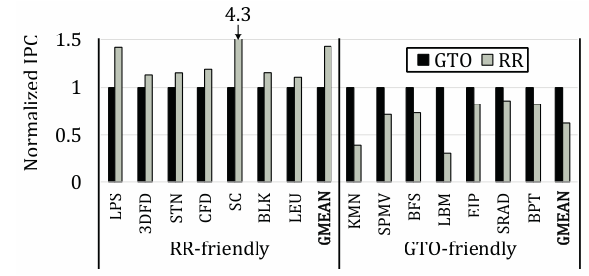
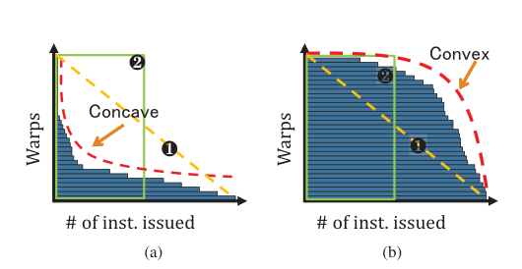
URP MEETING
iPAWS: Instruction-issue Pattern based Adaptive Warp Scheduling
워크로드마다 최적 스케줄러가 다르다
  GTO-friendly: locality 활용
  RR-friendly: warp 균등 진행
Runtime 에 적응적으로 선택
모든 워크로드에서 안정적 성능
문제 상황
3-phase
판정 기준
iscore_sum < W × iscore_max / 2
→ convex (GTO-friendly)
→ otherwise: concave (RR-friendly)
Adapt
Recover
Execute
GTO로 측정
convex / concave
GTO or RR

Slide 4
URP MEETING
iPAWS: 3-phase 동작
01
02
03
Adapt
Recover
Execute
워크로드 측정
진행도 균등화
판정 후 정책 실행
정책: GTO
뒤처진 warp 우선 처리
concave → GTO
convex→ RR
(본 구현은 비활성)
(다음 kernel 까지 지속)
판정 기준 paper §3.3)
iscore_sum < W × iscore_max / 2 → convex (otherwise → concave)
= mean / max < 0.5

Slide 5
URP MEETING
gCAWS: greedy Criticality-Aware Warp Scheduler (CAWA, ISCA 2015)
greedy 동작
핵심 아이디어
Warp마다 progress 속도가 다름
느린 warp = critical warp
Critical warp을 우선 처리 → 전체 wait 시간 단축
매 cycle:
1. 모든 warp의 criticality 계산
2. critical warp 선택
3. 동률 시 oldest warp 선택
4. 그 warp의 instruction issue
특성:
• Critical warp이 잘 변하지 않음
• 자연스럽게 greedy 효과
• 메모리 contention 환경에서 큰 효과
Criticality 정의
nCriticality = nInst × w·CPI_avg + nStall
nInst: 진행된 instruction 수
nStall: stall 누적 사이클

Slide 6
URP MEETING
iPAWS + gCAWS
강점
관찰
모든 워크로드에서 안정적 성능
Worst-case 회피
워크로드 특성 감지
GTO는 RR보다 대부분 우수
그러나 gCAWS는 GTO보다 대부분 좋은 성능.
  (특히 cache-sensitive 워크로드)
gCAWS도 greedy한 성격 → iPAWS의 GTO 대체
제안: iPAWS의 Execute phase에서 GTO 자리에 gCAWS를 사용
Adapt phase는 GTO 유지 -> false concave 회피
Execute phase: concave → gCAWS, convex→ RR
GTO 단독보다 더 큰 성능 향상 + iPAWS의 robustness 유지

Slide 7
URP MEETING
gCAWS 구현 (sim/simx/emulator.cpp)
Criticality 카운터 업데이트 (매 cycle)
Critical warp 선택
# nCriticality = nInst × w·CPI_avg + nStall
void update_cpl_counters() {
for (auto w : warps) {
if (w.issued)
w.nInst++;
if (w.stalled)
w.nStall++;
}
}
int select_gcaws_warp() {
int best = -1;
uint64_t max_c = 0;
for (int w = 0; w < NW; w++) {
if (!ready[w]) continue;
uint64_t c = nInst[w]*W_CPI
+ nStall[w];
if (c > max_c) { ... }
}
return best;
}
핵심 포인트
매 사이클마다 critical warp 선택
argmax로 critical warp 1개 선택 → 자연스러운 greedy stick
Criticality는 천천히 변하므로 같은 warp가 계속 선택됨 → time slice 효과
Tie-break: oldest warp (paper §3.2 기준)
Notes:
다음으로 gCAWS와 iPAWS가 어떻게 구현되었는지를 정리드리겠습니다.
critical warp를 찾는 기준식인 CPL는 평균 CPI과 이슈된 명령어 수의 곱과, 스톨된 횟수를 더하여 계산됩니다.
그러므로 왼쪽과 같이 매 사이클마다 이슈나 스톨된 횟수를 카운트하여,
같은 사이클에서 크리티컬 워프를 선택할 때 이 값을 바탕으로 CPL을 계산하여 값이 가장 큰 워프를 실행하게 됩니다.
그런데 실제 구현대로라면 gcaws의 greedy를 유지하기 위해 한번 선택된 워프는 계속 실행하다가, 스톨을 만나면 CPL 비교를 하여야 합니다.
그러나, criticality는 매 사이클마다 조금씩 변하기 때문에 어느정도 시간 길이만큼은 같은 워프가 계속 실행되는 실질적인 greedy 효과를
명시적인 스톨 시 변경 없이도 확인할 수 있습니다.

Slide 8
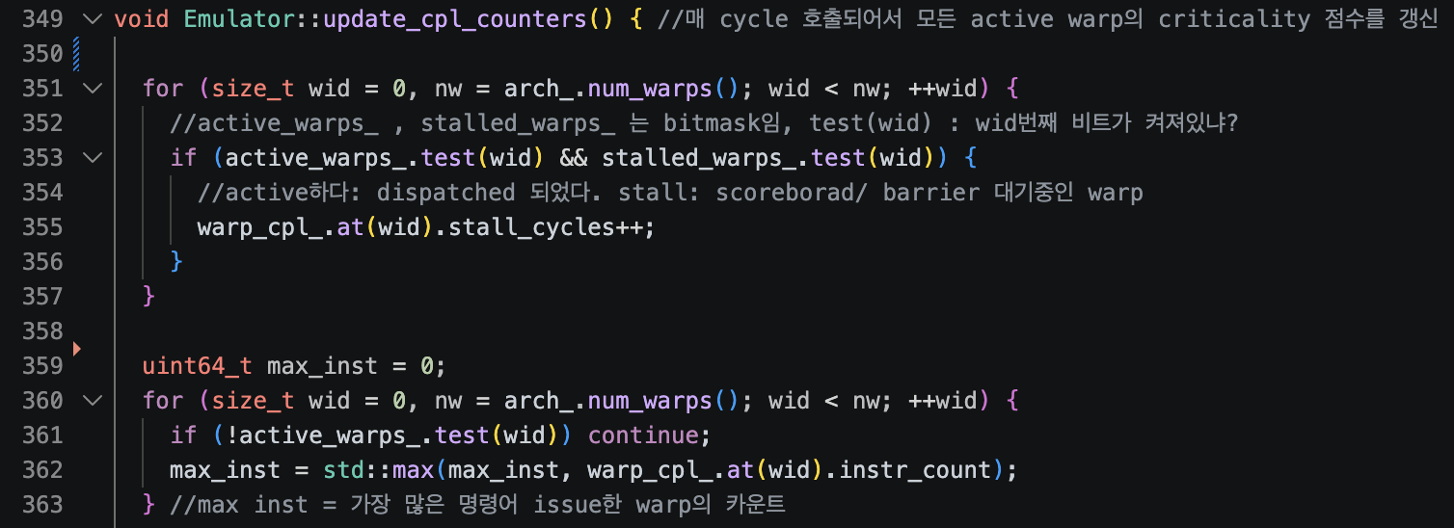
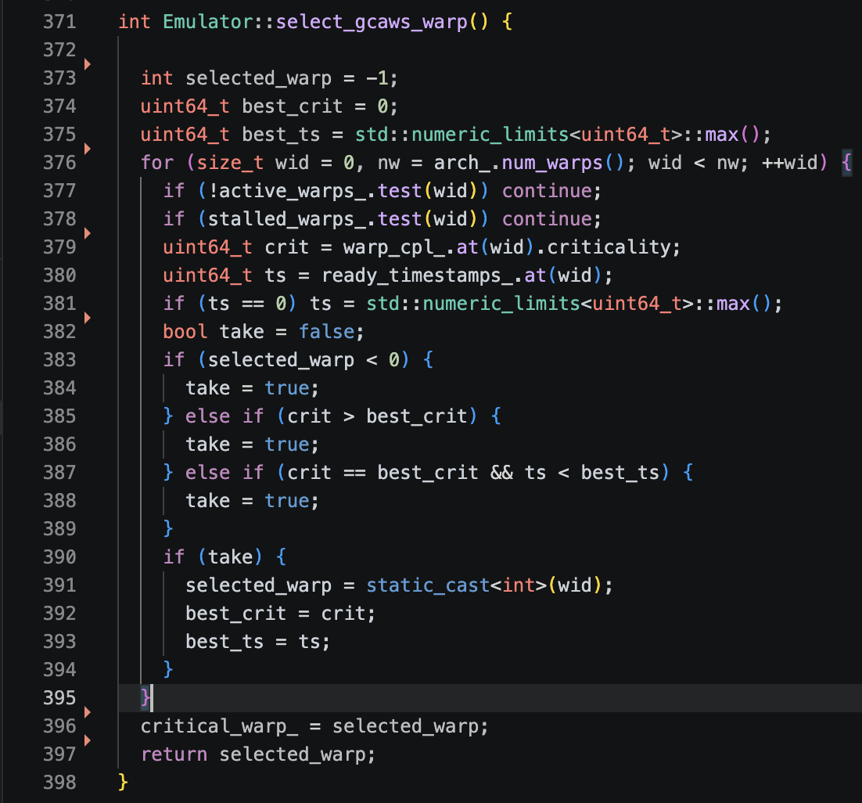
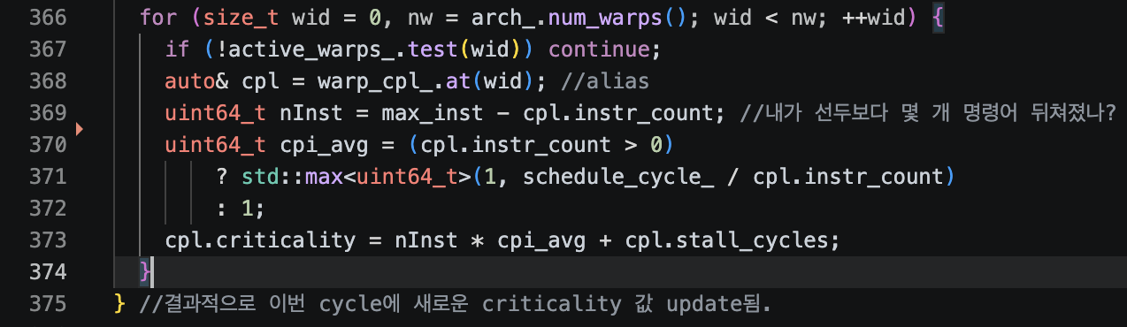
URP MEETING
Critical warp 선택
gCAWS 구현 (sim/simx/emulator.cpp)
int Emulator::select_gcaws_warp() {
int selected_warp = -1;
uint64_t best_crit = 0;
uint64_t best_ts = std::numeric_limits<uint64_t>::max();
for (size_t wid = 0, nw = arch_.num_warps(); wid < nw; ++wid) {
if (!active_warps_.test(wid)) continue;
if (stalled_warps_.test(wid)) continue;
uint64_t crit = warp_cpl_.at(wid).criticality;
uint64_t ts = ready_timestamps_.at(wid);
if (ts == 0) ts = std::numeric_limits<uint64_t>::max();
bool take = false;
if (selected_warp < 0) {
take = true;
} else if (crit > best_crit) {
take = true;
} else if (crit == best_crit && ts < best_ts) {
take = true;
}
if (take) {
selected_warp = static_cast<int>(wid);
best_crit = crit;
best_ts = ts;
}
}
critical_warp_ = selected_warp;
return selected_warp;
}
Criticality 카운터 업데이트 (매 cycle)
void Emulator::update_cpl_counters() {
for (size_t wid = 0, nw = arch_.num_warps(); wid < nw; ++wid) {
if (active_warps_.test(wid) && stalled_warps_.test(wid)) {
warp_cpl_.at(wid).stall_cycles++;
}
}
uint64_t max_inst = 0;
for (size_t wid = 0, nw = arch_.num_warps(); wid < nw; ++wid) {
if (!active_warps_.test(wid)) continue;
max_inst = std::max(max_inst, warp_cpl_.at(wid).instr_count);
}
// nCriticality = nInst * CPI_avg + nStall.
for (size_t wid = 0, nw = arch_.num_warps(); wid < nw; ++wid) {
if (!active_warps_.test(wid)) continue;
auto& cpl = warp_cpl_.at(wid); //alias
uint64_t nInst = max_inst - cpl.instr_count;
uint64_t cpi_avg = (cpl.instr_count > 0)
? std::max<uint64_t>(1, schedule_cycle_ / cpl.instr_count)
: 1;
cpl.criticality = nInst * cpi_avg + cpl.stall_cycles;
}
}
Notes:
앞에서 드린 설명을 바탕으로 한 코드 스니펫입니다.

Slide 9
URP MEETING
iPAWS 구현 (1): Adapt phase로 워크로드 측정
Adapt phase: GTO 사용 + iscore 측정
왜 GTO인가?
void ipaws_sample_and_step() {
// Adapt phase
if (phase == ADAPT) {
// GTO로 실행
int w = select_gto_warp();
// iscore 누적
iscore[w] += instructions_issued;
iscore[w] += barrier_wait_cycles;
sample_count++;
if (sample_count >= ADAPT_WINDOW)
phase = DECIDE;
}
...
측정 단계의 핵심:
워크로드의 본질 imbalance를 왜곡 없이 측정
gCAWS로 측정 시 위험:
critical warp을 가속해서 분포가 평탄해짐
→ true convex가 false concave로 판정
→ GTO-friendly 워크로드 놓침
GTO의 장점:
자연스러운 progress → 정확한 분포
convex/concave 판정의 분별력 보존
ADAPT 종료 시점?
워프 1개 종료 시점 -> fixed cycle count
Notes:
다음으로 iPAWS를 구현한 파트에 대해서 설명드리겠습니다.
앞에서 설명하였듯 iPAWS는 성능이 더 좋을 것으로 보이는 스케줄러를 선택합니다.
이를 결정하기 위해 먼저 Adapt phase동안 greedy-than-oldest, 즉 GTO를 이용해 워크로드를 실행시킵니다.
기존 iPAWS는 GTO와 RR을 결정하기 위해 GTO를 우선으로 실행하는데, 새로 만드는 스케줄러에서는 gCAWS가 아닌 GTO를 adapt동안 실행합니다.
gCAWS는 critical warp, 즉 느린 워프를 우선적으로 실행시킬 것이기 때문에 워프간 불균형을 감소시키는 효과를 보입니다.
이렇게 되면 iPAWS에서 제시하는 이슈 패턴을 통한 예측에 왜곡이 생기므로, 초기에는 GTO로 실행하여 판별합니다.
GTO가 아닌 gCAWS만으로 패턴을 파악해도 되는지에 대한 여부는 더 검증이 필요합니다.

Slide 10
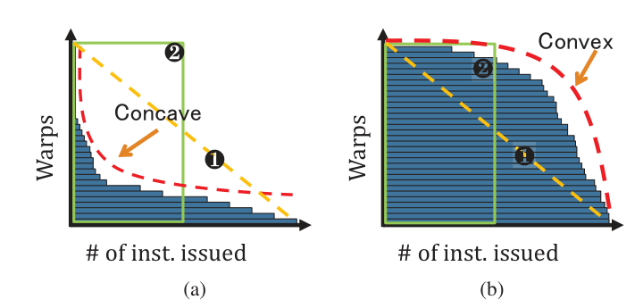

URP MEETING
iPAWS 구현 (2): Execute에서 gCAWS 사용
Decide + Execute (Paper와 차별점: GTO → gCAWS)
Paper와의 차별점
// Decide phase
if (phase == DECIDE) {
sum = sum(iscore);
max = max(iscore);
bool convex = (sum < W * max / 2);
chosen = convex ? GCAWS : RR;
phase = EXECUTE;
}
// Execute phase
if (phase == EXECUTE) {
if (chosen == GCAWS)
return select_gcaws_warp();
else
return select_rr_warp();
}
}
Phase | Paper | Ours
Adapt | GTO | GTO
Decide | GTO/RR | gCAWS/RR
Execute | GTO/RR | gCAWS/RR
변경점: Execute의 GTO를 gCAWS로
Adapt는 그대로 (false concave 회피)
결과: GTO 단독보다 큰 향상
  + iPAWS robustness 유지
Notes:
Adapt phase가 종료된 후에는 이슈 패턴에 따른 다음에 사용할 스케줄러를 결정합니다.
instruction_threshold, 즉 사진에 보시는 노란색 삼각형을 중심으로 안쪽으로 들어가면 concave 패턴으로 판단해 GCAWS를 사용하고,
바깥쪽으로 볼록하다면 convex 패턴으로 판단해 Round-robin을 사용합니다.
Execute 단계에서 GTO보다 더 성능이 좋은 gCAWS를 사용하여 성능상 이득을 볼 수 있도록 합니다.
만약 inter-warp locality가 잘 보이지 않아 전반적으로 고른 이슈 패턴을 보인다면 GTO나 gCAWS에서도 큰 성능 차이가 보이지 않거나 더 낮은 성능을 보일 것이므로,
Round-robin을 채택하여 실행시키게 됩니다.
정리하자면 adapt phase에서는 GTO를 통해 이슈 패턴을 왜곡없이 파악하며, execute에서는 더 성능이 나은 gCAWS를 쓰거나 / 차선책인 RR을 사용하게 되는 것입니다.

Slide 11
URP MEETING
iPAWS구현 (sim/simx/emulator.cpp)
GTO 사용, iscore 측정
Decide & Execute
if (s.phase == iPAWSPhase::Adapt) {
int chosen = select_gto_warp();
if (chosen >= 0) {
++s.adapt_issue.at(chosen);
}
for (uint32_t w = 0, nw = arch_.num_warps(); w < nw; ++w) {
if (static_cast<int>(w) == chosen) continue;
if (!active_warps_.test(w)) continue;
if (IPAWS_BARRIER_ONLY_BTIME) {
if (is_barrier_stalled(w)) {
++s.adapt_stall.at(w);
}
} else {
++s.adapt_stall.at(w);
}
}
for (uint32_t w = 0, nw = arch_.num_warps(); w < nw; ++w) {
if (!active_warps_.test(w)) continue;
if (stalled_warps_.test(w)) {
++s.issue_stall_count.at(w);
}
break; // lowest-id active warp 만 "the oldest" 자격.
}
return chosen;
}
bool concave = false;
bool valid = (woi_size >= 2 && iscore_max > 0);
double meanmax = 0.0;
if (valid) {
uint64_t threshold = static_cast<uint64_t>(woi_size) * iscore_max / 2;
concave = (iscore_sum < threshold);
meanmax = static_cast<double>(iscore_sum)
/ (static_cast<double>(woi_size) * static_cast<double>(iscore_max));
}
====================================================================================
if (elapsed < IPAWS_ADAPT_CYCLES) break;
. . .
if (concave) {
s.chosen = WarpSchedulePolicy::gCAWS;
++s.decides_concave;
s.phase = iPAWSPhase::Execute;
} else {
s.chosen = WarpSchedulePolicy::RR;
++s.decides_convex;
critical_warp_ = -1;
if (IPAWS_USE_RECOVER) {
. . .
} else {
s.phase = iPAWSPhase::Execute;
}
}
Notes:
앞에서 보여드린 수도코드를 기반으로 한 실제 코드 스니펫입니다.

Slide 12
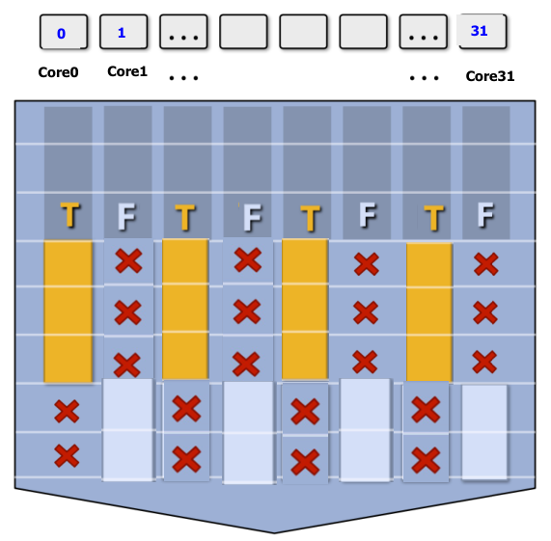
URP MEETING
gCAWS / iPAWS 구현 이슈
nInst 구현 차이
iPAWS decide에서 RR로 fall-back
nCriticality = nInst × w·CPI_avg + nStall
bool concave = false;
bool valid = (woi_size >= 2 && iscore_max > 0);
double meanmax = 0.0;
if (valid) {
uint64_t threshold = static_cast<uint64_t>(woi_size) * iscore_max / 2;
concave = (iscore_sum < threshold);
meanmax = static_cast<double>(iscore_sum)
/ (static_cast<double>(woi_size) *
static_cast<double>(iscore_max));
}
논문 내 정의
branch divergence로 인한
워프가 실행할 명령어 개수 차이
항상 valid == 0으로 판단됨
-> RR로 선택
구현 상태
uint64_t nInst = max_inst - cpl.instr_count;
단순 선두 워프간의
명령어 개수 차이
Notes:
그러나 저희가 gCAWS와 iPAWS를 구현한 후에 찾은 문제점 몇 가지가 있어, 이 부분은 최대한 빨리 수정될 예정입니다.
먼저 gCAWS에서 사용하는 CPL 식이 잘못 구현되어 있었습니다.
저희는 nInst 항을 단순히 선두 워프와의 명령어 개수 차이라고 생각하고 구현했는데,
논문에서 이 항은 branch divergence로 인해 생긴, 해당 워프가 추가로 실행해야 하는 예상 명령어 수입니다.
논문 정의와는 크게 다른 내용이기 때문에 수정될 예정입니다.
다음으로 iPAWS의 스케줄러 선택 로직인데, 이전 코드 스니펫에서 확인한 스케줄러 선택 로직에서,
두번째 줄 valid의 불값이 항상 false로 관측되어 round-robin으로 fallback되고 있었습니다. 이로 인해 ipaws 성능이 크게 나오지 않았던 것을 확인했습니다.
구현 상의 오류로 보여서 원인 파악 후 수정하겠습니다.

Slide 13
URP MEETING
실험 환경
Vortex Configuration
Workloads -input 변경필요
Parameter | Value
Cores | 1
Warps per core | 32
Threads per warp | 32
L1 D-cache | 16KB, 4-way, 4 banks
L2 cache | 1MB, 8-way
LSU lanes | 4
kmeans: -f100 -p1000 (cache-sensitive)
hotspot: 512 1 2 (memory-bound)
: 64×64×8 (spatial locality)
sgemm3: matrix size 128x128, tile size 32x32
Comparison Policies
RR: Round Robin (baseline)
GTO: Greedy Then Oldest
gCAWS: greedy Criticality-Aware
iPAWS: Adaptive (gCAWS / RR)

Slide 14
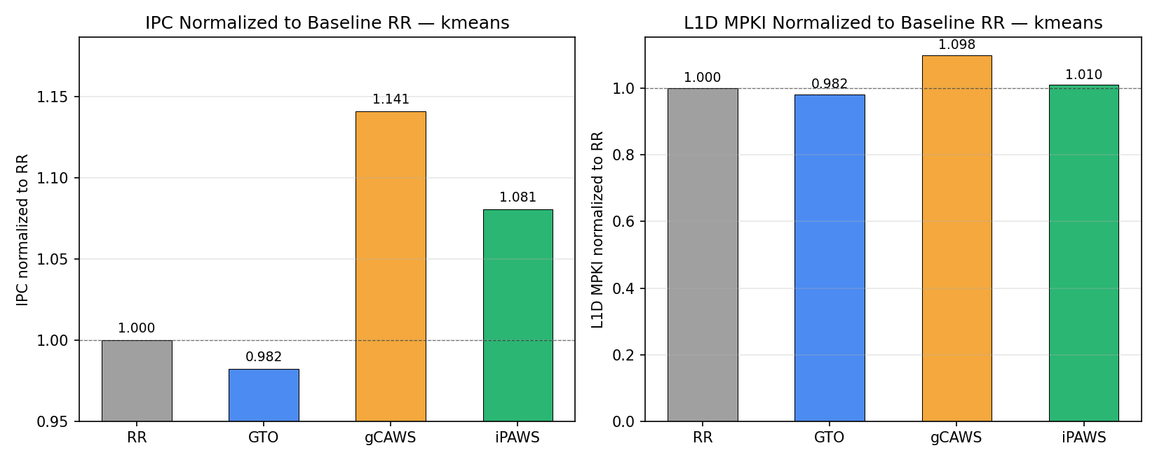
URP MEETING
결과 (1): kmeans
Insight
gCAWS IPC +11.9% (RR 대비)
MPKI 도 +12.2% 증가

Slide 15
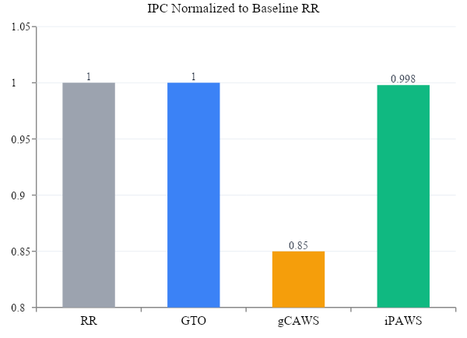
URP MEETING
결과 (2): sgemm3 -ipaws 문제점
관찰
gCAWS: IPC -15% (큰 손해)
RR / GTO: 거의 동일
iPAWS: GTO를 선택 → 함정 회피!
원인
Memory latency가 주 bottleneck
  (scoreboard_lsu = 73%)
Bank conflict 0%
  → scheduler가 풀 압박 없음
gCAWS의 churn이 오히려 손해
Variance Reduction = iPAWS의 핵심 가치
iPAWS가 hotspot에서 RR/GTO 선택 → gCAWS -15% 함정 회피 (worst-case avoidance)
이게 단일 정책 대비 iPAWS의 진짜 가치 — 모든 워크로드에서 robust

Slide 16
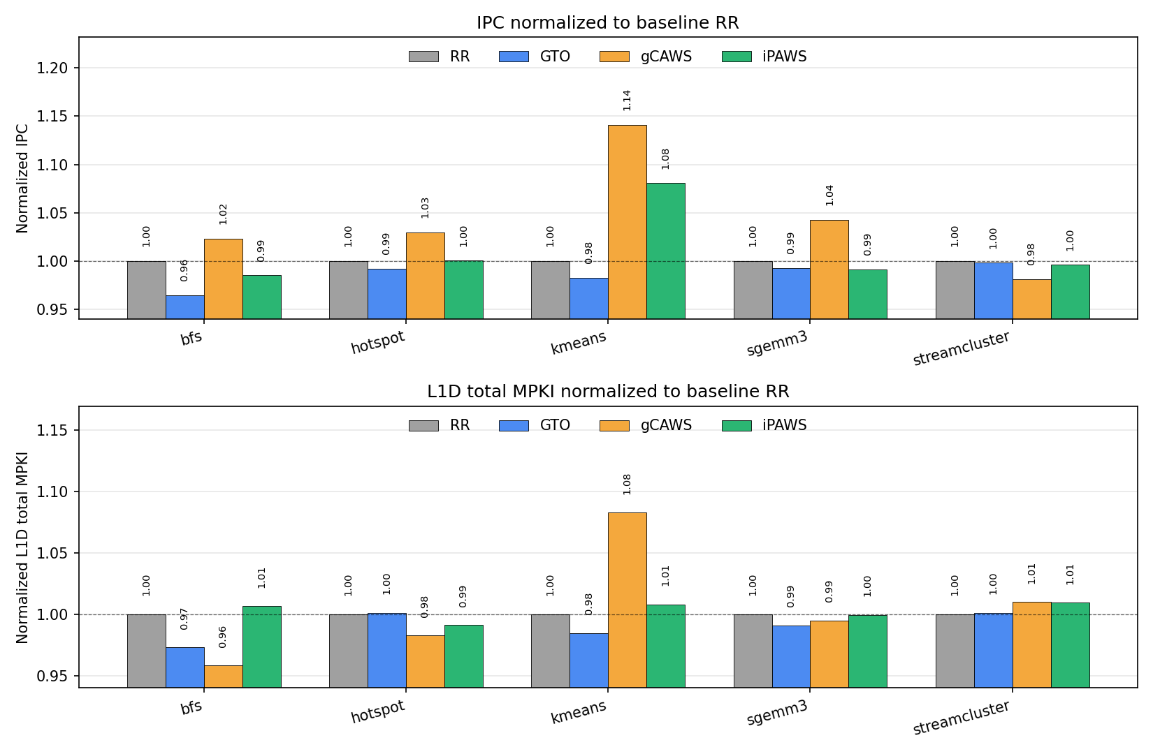
URP MEETING
종합 결과: 워크로드별 정책 비교
bfs: branch & memory intensive (spatial locality + irregular access pattern)
kmeans: memory intensive (streaming + regular access pattern)
hotspot: compute intensive
sgemm3: compute intensive
streamcluster: memory intensive (streaming access pattern only)
iPAWS = kmeans를 제외하곤 RR에 가까운 결과를 보여줌

Slide 17
URP MEETING
종합 결과: 워크로드별 정책 비교
bfs: branch & memory intensive (spatial locality + irregular access pattern)
kmeans: memory intensive (streaming + regular access pattern)
hotspot: compute intensive
sgemm3: compute intensive
streamcluster: memory intensive (streaming access pattern only)
iPAWS = kmeans를 제외하곤 RR에 가까운 결과를 보여줌

Slide 18
URP MEETING
iPAWS의 적응적 선택 동작
워크로드별 iPAWS 판정 + 최종 정책
Workload | 판정 | 선택 | 결과
kmeans | convex | RR | +11.5%
hotspot | convex | RR | -0.2%
sgemm3 | convex | RR | +3.0%
streamcluster | convex | RR | 0.0%
bfs | convex | RR
iPAWS의 적응적 선택
워크로드 특성을 Adapt phase에서 자동 감지 (mean/max < 0.5 여부)
concave → gCAWS (paper의 GTO 대신) / convex → RR
결과: 단일 정책 (gCAWS, GTO 등) 보다 모든 워크로드에서 안정적 … ?

Slide 19
URP MEETING
결론
1. 변형 iPAWS 제안
2. Variance Reduction 입증
Execute phase의 GTO를 gCAWS로 대체.
GTO 단독보다 우수 + iPAWS의 robustness 유지.
hotspot에서 gCAWS가 RR 대비 85% 성능,
iPAWS의 worst-case avoidance
Future Work
ipaws adapt phase 수정 필요
RTL (SystemVerilog) 구현 : gCAWS/iPAWS 추가
FPGA 합성

Slide 20
Thank you
Q & A

